Slide 1
Навчання грамоти
Письмо
Букварний період
Урок 92
Навчальне списування

Slide 2
Налаштуйся на роботу за уявним компасом
Позитивні емоції
При виконанні завдань на уроці у тебе виникають різні емоції. Щоб не розгубитися серед емоцій уроку, уяви, що в тебе є твій внутрішній компас. Його стрілка показує на результати роботи.
У кожного вони свої.
Вибери, що ти очікуєш від уроку.
Успішна робота
Цікаві знання
Нові вміння

Slide 3
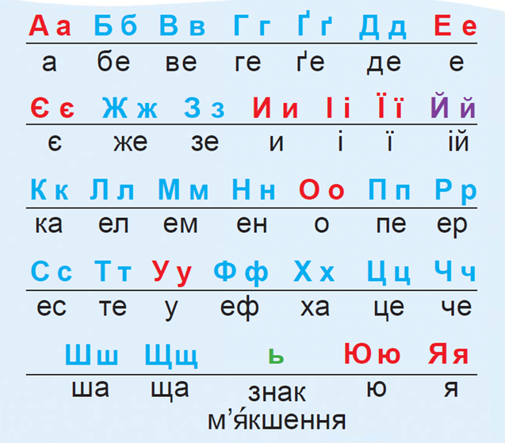
Гра «Закінчи речення»
Вимовляємо й чуємо ...
Звуки є ..., ...
Пишемо й читаємо ...
Букви є ..., ...
[а], [у], [і], [о], [е], [и] – це ...
Голосні звуки позначають буквами:
звуки.
голосні, приголосні.
букви.
великі, малі, друковані, писані.
голосні звуки.
а, у, і, о, е, и, я, ю, є, ї.
Слова для довідки: звуки, голосні, приголосні, букви, великі, малі, друковані, писані.

Slide 4
Гра «Закінчи речення»
Апостроф стоїть після _______________
перед буквами ________ які позначають
два звуки ___________________
Буква «ща» завжди позначає __________
Звуки [дж], [дз] позначаються буквами
твердого приголосного
є ї ю я,
[йе], [йі], [йу], [йа]
два звуки [шч]
«дж», «дз»

Slide 5
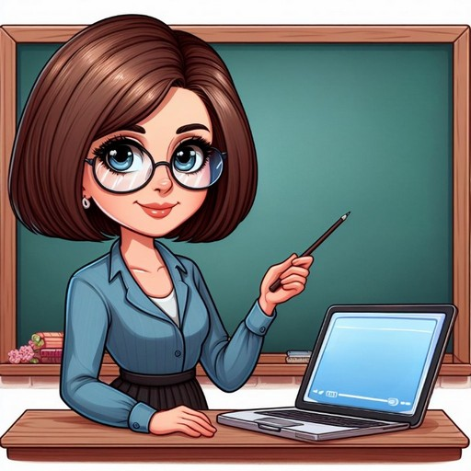
Повідомлення теми уроку
Сьогодні на уроці письма ми будемо удосконалювати вміння читати й списувати слова, словосполучення, речення з вивченими літерами.
Побудуємо звукові схеми слів.

Slide 6
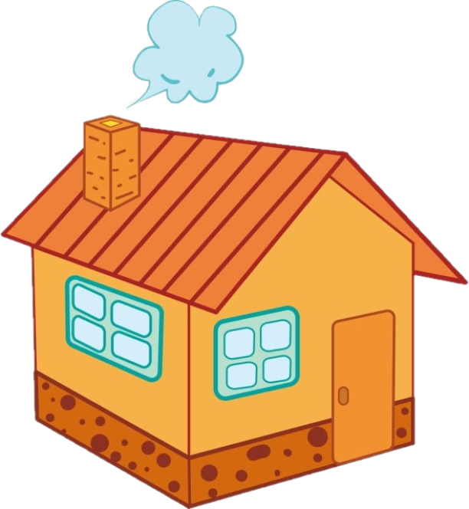
«Засели» в будиночок лише ті слова, які пишуться з апострофом. Запиши їх
сім'я
солов'ї
бур'ян
пояс
здоров'я
маяк
буряк
п'явка
порядок

Slide 7
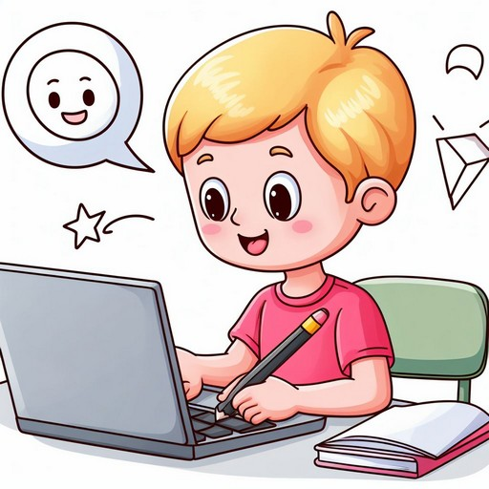
Склади словосполучення за зразком. Запиши їх. Укажи звуки в підкреслених словах
Ліс, джерело – лісове джерело.
Абрикос, джем –
Праця, бджілка –
абрикосовий джем.
працьовита бджілка.
– о –
– = о – – о

Slide 8
Списування
У кущі черемхи прокинувся щиглик. Під вікном защебетала ластівка. Незабаром озвалися й інші пташки.

Slide 9
Рефлексія за уявним компасом
Підсумок уроку
Позитивні емоції
Подивись на компас з результатами роботи на уроці. У кожного вони свої.
Які твої відчуття в кінці уроку?
Пригадай:
коли пишуть апостроф?
Які звуки позначає буква щ?
Якими буквами позначаємо звук [дж]?
Успішна робота
Цікаві знання
Нові вміння

